Slide 1

TSA Einstiegsprojekt

Slide 2
Ablauf
Über uns
Allgemeines zum Projekt
Arbeitsweise
Onlinespeicherung mit Server
Showcase
Arbeitsaufteilung

Slide 3
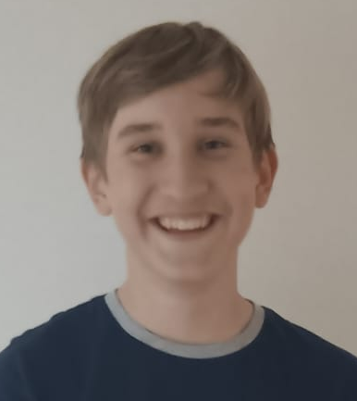
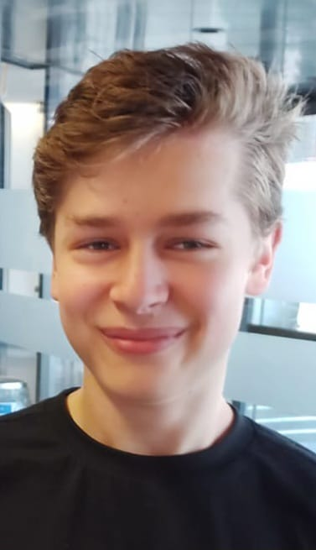
Über uns
Klasse 9
Interessieren uns sehr für Informatik / Technik
Erfahrung mit Themengebieten von TSA
Programmierung
3-D Druck
Interessengebiete:
Coding
Cybersicherheit
Webmaster

Slide 4
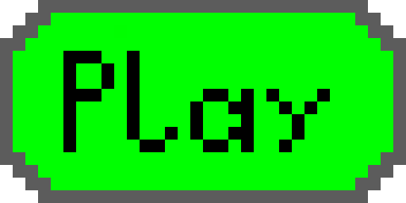

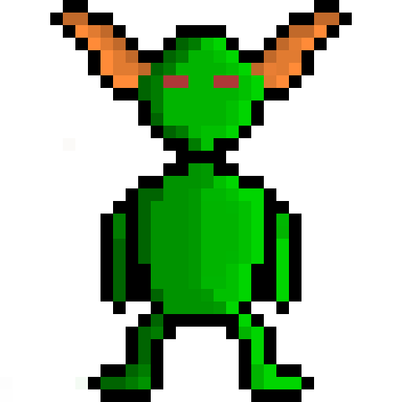

Allgemeines zum Projekt
Verbindung zwischen Server und Spiel, welche Variablen zum Speichern auf dem Server liefert (Hauptmerk auf das Grundgerüst des Spiels)
Programmiersprache Python
Alle Inhalte des Projekts selber erstellt (Grafiken, Projektidee…)
Grundgerüst zum Erstellen eines komplexerem Online Spiels

Slide 5

Arbeitsweise I
Arbeit mit PyCharm
Entwicklungsumgebung
Autovervollständigung
Syntaxhervorhebung

Slide 6

Arbeitsweise II
Unterstützung durch GitHub
Website die Projektdateien speichern kann
Ermöglicht schnelle Arbeit im Team
Außerdem Versionskontrolle
Strukturiertes Arbeiten im Team
Arbeitsaufteilung

Slide 7
Onlinespeicherung mit einem Server
Ebenfalls mit Python erstellt und als Dual Thread verwendet
Kann jegliche Daten annehmen und versenden
Erweiterbar
Beispielcode im Showcase

Slide 8
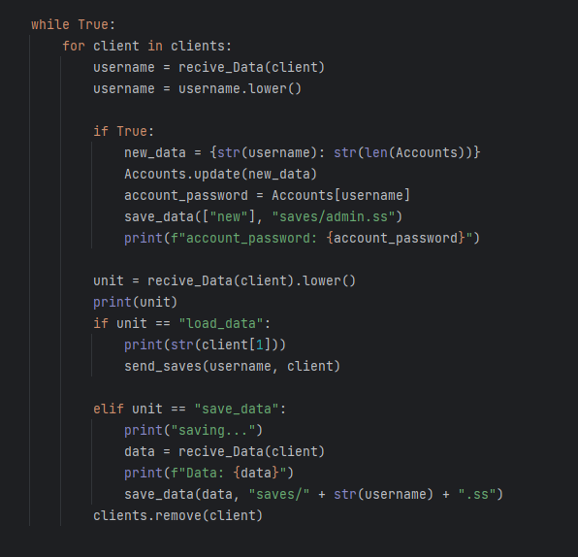
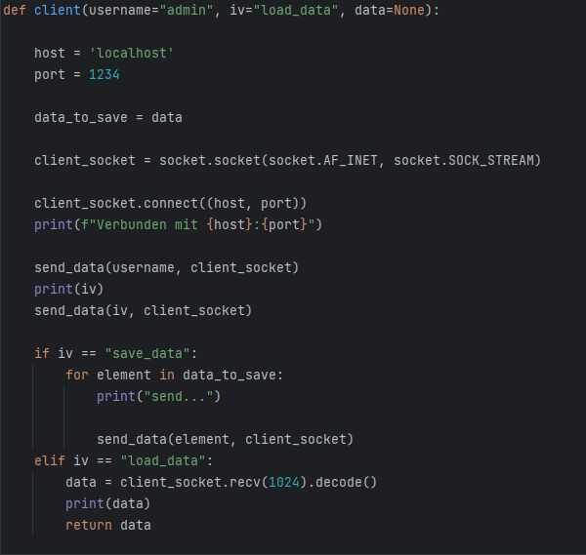
Showcase
Server:
Client:

Slide 9
Arbeitsverteilung
Ludwig:
Hauptteil der Grafiken
Nico:
Hauptteil des Serverscripts
Jeder hat an allem teilgehabt!
Zeitspanne der Entwicklung: 2 Wochen

Slide 10
Wir freuen uns auf TSA! Fragen?

